Slide 1


Въведение в MS SQL Server
Запознаване с MS SQL Server. Изпълнение на заявки.
Software University
Курс "Релационни бази данни"
https://softuni.bg
Софтуерни и хардуерни науки

Slide 2
Съдържание
Запознаване с MS SQL Server
MS SQL Server и SQL Server Express LocalDB
Импортиране на база данни от SQL скрипт
Разглеждане и редактиране на данни в таблица
Изпълнение на заявки (предварително написани)
2

Slide 3

Същност и архитектура
Запознаване с SQL Server

Slide 4
MS SQL Server
MS SQL Server е мощна система за управление на релационни бази данни на корпоративно ниво
Използва се за управление и съхранение на големи обеми от данни
Предлага стабилна сигурност, мащабируемост и производителност
4

Slide 5

SQL Server архитектура
Логическо съхранение
Инстанция
База данни
Схема
Таблица
Физическо съхранение
Файлове с данни и
регистрационни файлове
Страници с данни
Инстанция
База данни
База данни
Схема
Таблица
Таблица
Таблица
База данни
Схема
Данни
Логове
☰
☰
☰
☰
☰
☰
☰
☰

Slide 6
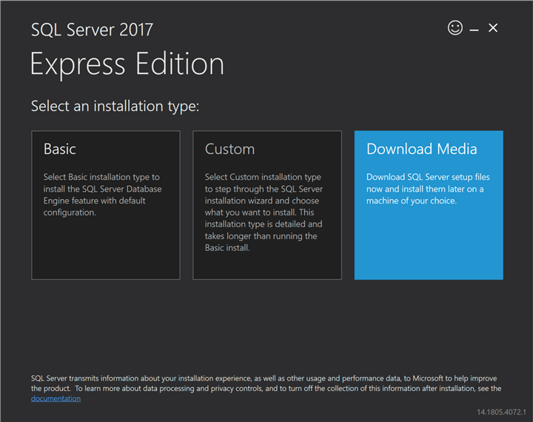
Изтегляне на SQL Server Express LocalDB (1)
При инсталацията изберете опцията “Download Media”

Slide 7
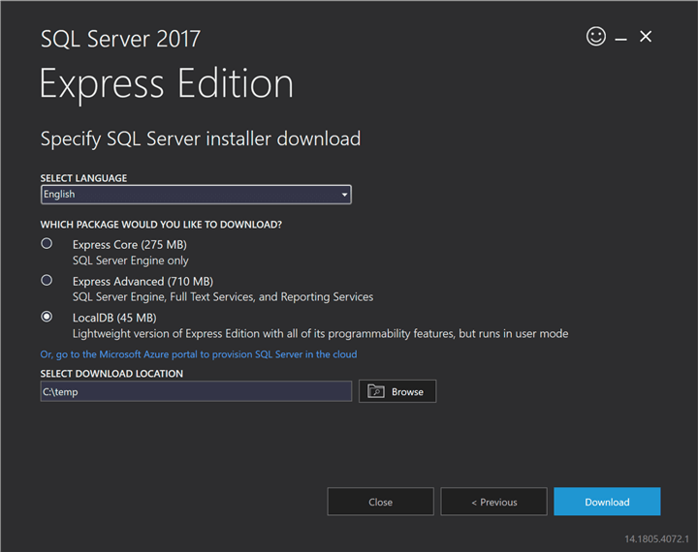
Изтегляне на SQL Server Express LocalDB (2)
Изберете език и изберете опцията LocalDB
Посочете местоположение за изтегляне

Slide 8
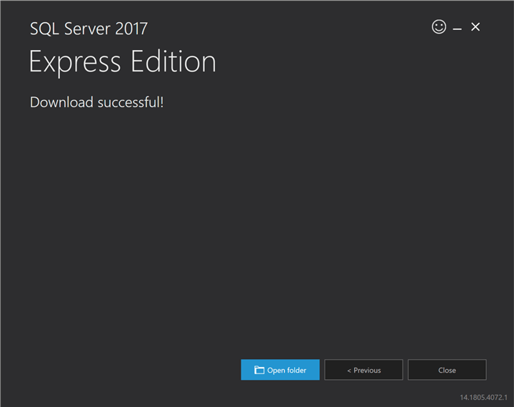
Изтегляне на SQL Server Express LocalDB (3)
След това ще получите диалогов прозорец, индикиращ успешно изтегляне
Изберете опцията [Open Folder]:

Slide 9
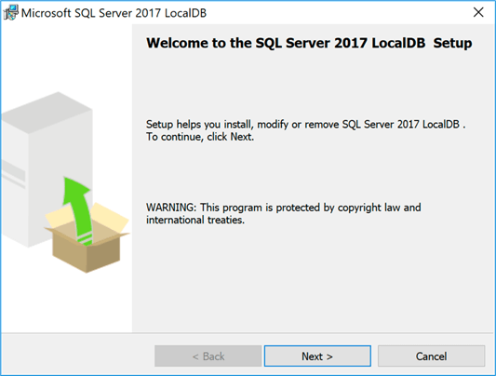
Изтегляне на SQL Server Express LocalDB (4)
Папката ще се отвори и ще видите SqlLocalDB.msi
Стартирайте този изпълним файл, за да отворите съветника:

Slide 10
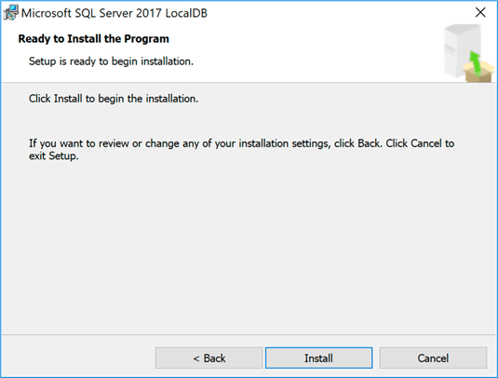
Изтегляне на SQL Server Express LocalDB (5)
Ще трябва да приемете лицензионно споразумение и след това на следващия екран натиснете [Install]:

Slide 11
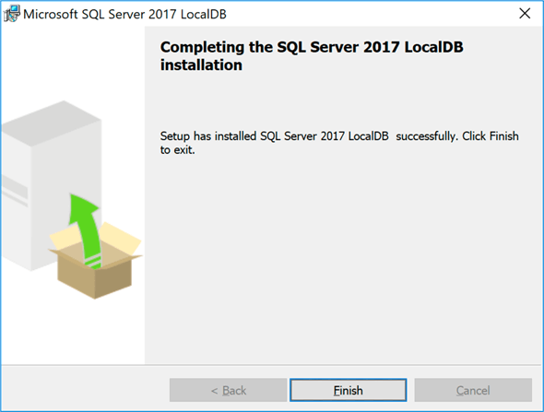
Изтегляне на SQL Server Express LocalDB (6)
Инсталацията е завършена:

Slide 12
Предимства и недостатъци
Добър и мащабируем за приложения на корпоративно ниво
Инструменти за бизнес разузнаване, анализ на данни и докладване
Подходящ за сложни сценарии при съхранение на данни
Изисква повече ресурси, защото е богат на функции
Изисква внедряване и администриране на специален сървър.
Разходи за лицензиране за определени издания.
12

Slide 13
SQL Server Express LocalDB
SQL Server Express LocalDB == лека, опростена версия на Microsoft SQL Server
Използва се от потребители, които се нуждаят от локална база данни на SQL Server
Работи в процес с приложението
Функционира практически без допълнителни настройки и конфигурации

Slide 14

Изтегляне на SQL Server LocalDB
Свалете Server LocalDB
https://learn.microsoft.com/sql/database-engine/configure-windows/sql-server-express-localdb

Slide 15
Предимства и недостатъци
Лек и лесен за разгръщане
Не се нуждае от отделна настройка на сървъра
Автоматично стартиране и изключване с приложението, спестявайки ресурси
Много добър за малки проекти
Ограничена мащабируемост и поддръжка на едновременен потребител
Липсват функции за сигурност
Минимални настройки за конфигурация
15

Slide 16

Свързване със SQL Server

Slide 17
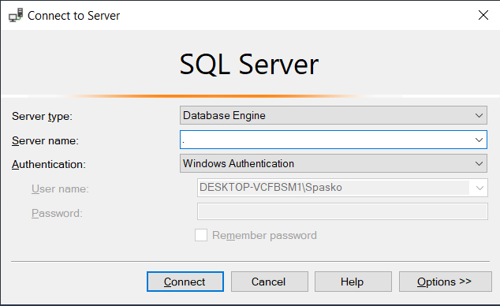
Свързване
При стартиране на приложението се свържете чрез режим Authentication
Натиснете Connect
Да се покаже връзка с LocalDB:
(localdb)\MSSQLLocalDB

Slide 18

Създаване на база данни чрез SQL
Дефиниране на данни използвайки SQL

Slide 19
SQL заявки
Можем да комуникираме с машината на базата данни, използвайки SQL
Заявките предоставят по-добър контрол и гъвкавост
Ключовите думи в SQL стандартно са с главни букви
Чрез заявки можем да създаваме БД и таблици, да преглеждаме, вмъкваме, редактираме и изтриваме данни

Slide 20
Създаване на БД и таблица в SQL
Създаване на база данни:
Създаване на таблица:
CREATE DATABASE Employees
Име на БД
CREATE TABLE People
(
Id INT NOT NULL,
Email VARCHAR(50) NOT NULL,
FirstName VARCHAR(50),
LastName VARCHAR(50)
)
Име на таблица
Атрибут
Име на колона
Тип данни

Slide 21

Разглеждане и редактиране на данни
Работа с таблици и данни в MS SQL Server

Slide 22
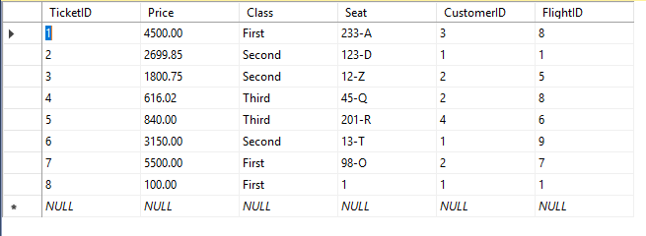
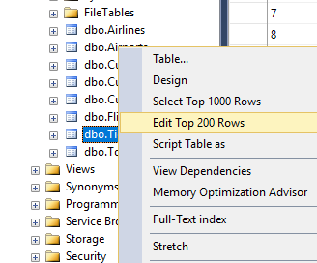
Съхраняване и извличане на данни (1)
Можем да добавяме, променяме и четем записи чрез Management Studio
За да добавите или промените запис, натсинете Edit от контекстното меню
Въведете данни, за да създадете нов ред

Slide 23
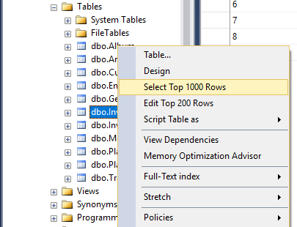
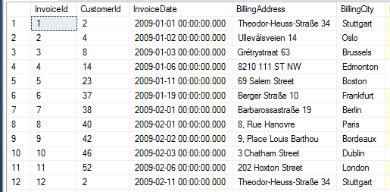
Съхраняване и извличане на данни (2)
За извличане на записи, натиснете Select от контекстното меню
Получената информация може да бъде променена чрез SQL заявки

Slide 24
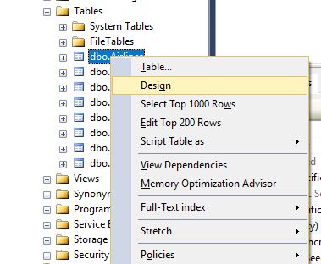
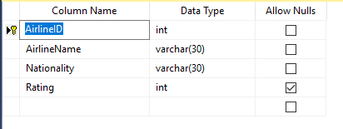
Редактиране на таблица
Можете да промените свойствата на таблица след нейното създаване
Изберете [Design] от контекстното меню на таблицата
Промените не могат да противоречат на съществуващите правила

Slide 25

Изпълнение на SQL заявки
Извличане и вмъкване на данни от таблица

Slide 26
Извличане на данни чрез SQL
Операторът SELECT се използва за извличане на данни от базата
Символът * репрезентира всички колони в таблицата
Ключовата дума FROM е последвана от името на таблицата People, от която искаме да извлечем данни
При използване на SELECT *, заявката ще върне всички редове и колони от посочената таблица
SELECT * FROM People
Име на таблица

Slide 27
Вмъкване на данни чрез SQL (1)
Име на таблица
INSERT INTO People (Id, Email, FirstName, LastName)
VALUES
(1, 'john@example.com', 'John', 'Doe'),
(2, 'jane@example.com', 'Jane', 'Smith'),
(3, 'mike@example.com', 'Mike', 'Johnson')
Колони
Данни

Slide 28
Вмъкване на данни чрез SQL (2)
Операторът INSERT INTO се използва за добавяне на нови редове в таблицата People
Посочваме имената на колоните след името на таблицата, за да сме сигурни, че данните ще се запишат в тях
Ключовата дума VALUES е последвана от набор от скоби, съдържащи стойностите за всеки ред, който искаме да добавим
Всеки набор от стойности съответства на ред в таблицата

Slide 29
Добавяне на колона към таблица
Използваме ALTER TABLE, за да въведем промяна в избраната таблица
С ключовата дума ADD добавяме нова колона от тип INT с име Age към таблицата People
ALTER TABLE People
ADD Age INT

Slide 30

Обобщение
MS SQL Server == система за управление на големи обеми от данни
SQL Server Express LocalDB == опростена версия на Microsoft SQL Server
Чрез SQL можем да създаваме таблици, да вмъкваме и редактираме данни
…
…
…

Slide 31
Въпроси?
Проект "Отворено учебно съдържание по програмиране и ИТ", СофтУни Фондация (лиценз CC-BY-NC-SA)
Notes:
31

Slide 32


Лиценз
Този курс (презентации, примери, демонстрационен код, упражнения, домашни, видео и други активи) представлява свободно учебно съдържание и се разпространява под свободен лиценз CC-BY-NC-SA
Проект "Отворено учебно съдържание по програмиране и ИТ" към Фондация "Софтуерен университет":
https://github.com/BG-IT-Edu
Notes:
32

